Slide 1
পৌরনীতি ও সু-শাসন ক্লাশে সবাইকে স্বাগতম

Slide 2
পরিচিতি
শ্রেণীঃ দ্বাদশ,
পৌরনীতি ও সু-শাসন,
অধ্যায়ঃ সপ্তম,
বিষয়ঃ দুর্নীতি দমন কমিশন,
সময়ঃ ৫০ মিনিট,
তারিখঃ ০২/০৯/২০২০
মোঃ আজহারুল ইসলাম,
সহকারী অধ্যাপক,
গাংগালিয়া ইউনিয়ন স্কুল এন্ড কলেজ,
পাকুন্দিয়া-কিশোরগঞ্জ,
মোবাইল নং ০১৭১২৩৮৯৭৫২,

Slide 4
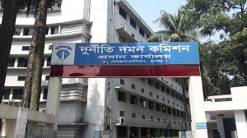

Slide 5
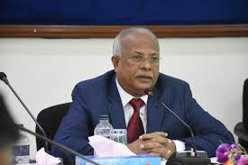
দুর্নীতি দমন কমিশনের চেয়ারম্যান,

Slide 6
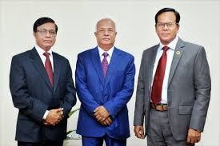
দুর্নীতি দমন কমিশনের চেয়ারম্যান ও সদস্যগণ,

Slide 7
কি ভাবে দুর্নীতি হচ্ছে,

Slide 8
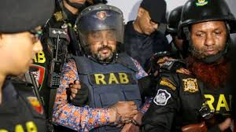
দুর্নীতিবাজ সম্রাট,

Slide 9
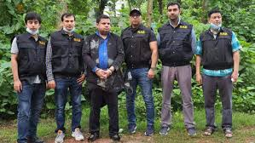
দুর্নীতিবাজ সাহেদ,

Slide 10
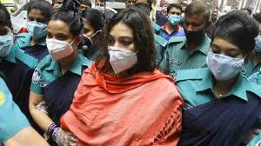
দুর্নীতিবাজ ডাঃ সাবরিনা,

Slide 11
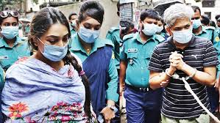
দুর্নীতিবাজ ডাঃ সাবরিনা ও তার স্বামী,

Slide 12
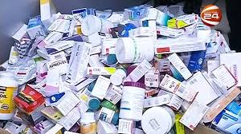
লাস ফার্মায় বেজাল ঔষধের দুর্নীতি,

Slide 13
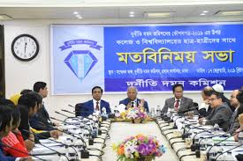

Slide 14
আজকের পাঠ উপস্থাপনঃ-
দুর্নীতি দমন কমিশন কি,কার্যাবলী সমূহ কি কি এবং দুর্নীতি প্রতিরোধে দুর্নীতি দমন কমিশনের ভূমিকা কি কি ইত্যাদি ?

Slide 15
শিখন ফলঃ-
এই পাঠের শেষে,
১। দুর্নীতি দমন কমিশন কি তা বলতে পারবে,
২। দুর্নীতি দমন কমিশনের কার্যাবলী সমূহ কি কি তা ব্যাখ্যা করতে পারবে,
৩।দুর্নীতি প্রতিরোধে দুর্নীতি দমন কমিশনের ভূমিকা কি কি তা মূল্যায়ন করতে পারবে,

Slide 16
দুর্নীতি দমন কমিশন কিঃ-
উত্তরঃ দুর্নীতি দমন কমিশন একটি স্বাধীন ও নিরেপেক্ষ কমিশন। ২০০৪ সালে ২৩ ফেব্রুয়ারী দেশের দুর্নীতি ও দুর্নীতিমূলক কাজ প্রতিরোধ এবং অপরাধের অনুসন্ধান ও তদন্ত পরিচালনা করা,মামলা দায়ের ও মামলা পরিচালনার মাধ্যমে অপরাধীর শাস্তি বিধানের লক্ষে দুর্নীতি দমন কমিশন গঠন করা হয়। দুর্নীতি দমন কমিশনের প্রধান কার্যালয় হবে ঢাকায়। তবে প্রয়োজনে যে কোনো স্থানে শাখা কার্যালয় স্থাপন করা যাবে। কমিশনারগনের মেয়াদ কাল হবে চার বছর। দুর্নীতি দমন কমিশনের একজন চেয়ারম্যান ও দুইজন কমিশনার থাকিবে। চেয়ারম্যান ও কমিশনার গনের কাজের সহযোগিতার জন্য একজন সচিব থাকিবে। চেয়ারম্যান ওকমিশনারগন রাষ্ট্রপতি কর্তৃক নিযুক্ত হবেন। সুপ্রিম কোর্টের কোনো বিচারক যে পদ্ধতি ও কারনে অপসারিত হতে পারেন, সে পদ্ধতি ও কারন ব্যতীত কমিশনারগন অপসারিত হবেন না।

Slide 17
দুর্নীতি দমন কমিশনঃ-
চেয়ারম্যান
কমিশনার
কমিশনার

Slide 18
দুর্নীতি দমন কমিশন কার্যাবলী সমূহঃ-
১। অপরাধ অনুসন্ধান ও তদন্ত করা,
২। মামলা দায়ের ও পরিচালনা করা,
৩। দুর্নীতির অভিযোগ গঠন করা,
৪। জনসচেতনা গড়ে তোলা,
৫।সাক্ষীকে জিজ্ঞাসাবাদ করা,
৬। আদালত বা অফিস থেকে রেকর্ড তলব করা,
৭। কোনো ব্যক্তিকে সশরীরে হাজিরের নির্দেশ করা,

Slide 19
দুর্নীতি প্রতিরোধে দুর্নীতি দমন কমিশনের ভূমিকা সমূহঃ-
১। দুর্নীতির প্রসার রোধ করা,
২।দুর্নীতির নিরপেক্ষ বিচার করা,
৩।অবৈধ আয় রোধ করা,
৪। ন্যায় বিচার প্রতিষ্টা করা,
৫।আইনের প্রতি শ্রদ্ধা করা,
৬। সম্পদের হিসাব নেওয়া,
৭। গনসচেতনা সৃষ্টি করা,

Slide 20
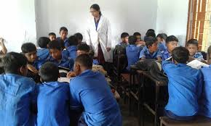
দলীয় কাজঃ-
ক দলঃ দুর্নীতি দমন কমিশন বলতে কি বুঝ ?
খ দলঃ দুর্নীতি দমন কমিশন কি ভাবে অনুসন্ধান মূলক কাজকরে থাকে ?
গ দলঃ দুর্নীতি দমন কমিশন কি ভাবে মামলা ও তদন্ত মূলক কাজ করে থাকে?

Slide 21
একক কাজঃ-
দুর্নীতি দমন কমিশনের কার্যাবলী সমূহ কি কি সবাই মিলে উত্তর দাও ?

Slide 22
জোড়ায় কাজঃ-
দুর্নীতি দমন কমিশন বলতে কি বুঝ?
দুর্নীতি দমন কমিশনের তদন্ত মূলক কাজ বলতে কি বুঝ?

Slide 23
মূল্যায়নঃ-
১। কত সালে বাংলাদেশ দুর্নীতি দমন কমিশন গঠিত হয় ?
ক,২০০৪, খ, ২০০৬,
গ, ২০০৭, ঘ, ২০০৮,
২। দুর্নীতি দমঙ্কমিশনের মেয়াদ কাল কত বছর----------?
ক, ৩ বছর, খ, ৪ বছর,
গ, ৫ বছর, ঘ, ৬ বছর,
৩। দুর্নীতি দমন কমিশনের প্রধান নির্বাহী কে---------------?
ক, সচিব, খ, মন্ত্রীপরিষদ সচিব,
গ, চেয়ারম্যান, ঘ, বিচারক,

Slide 24
বাড়ির কাজঃ-
দুর্নীতি প্রতিরোধে দুর্নীতি দমন কমিশনের ভূমিকা কি কি এ বিষয়ে প্রতিবেদন লিখে জমা দিবা ?

Slide 25
সবাইকে অসংখ্য ধন্যবাদ,

